Slide 1
RT-Ethernet & Ethercat Automation Protocol

Slide 2
可用于多台控制器或IPC之间的数据交换，只要进行device配置就可以了。
Realtime Ethernet能够实现TwinCAT PC控制器之间毫秒级的实时通讯。
要求：
网卡支持安装EtherCAT驱动。
▪ Unicast: The EAP message is sent from one end point to another end point, in other words: the message is addressed to precisely one PC.
▪ Multicast: The EAP message is sent from one end point to several other end points, in other words: the message is addressed to a group of PCs.
▪ Broadcast: The EAP message is sent from one end point to all accessible end points, in other words: the message is addressed to all devices.

Slide 3
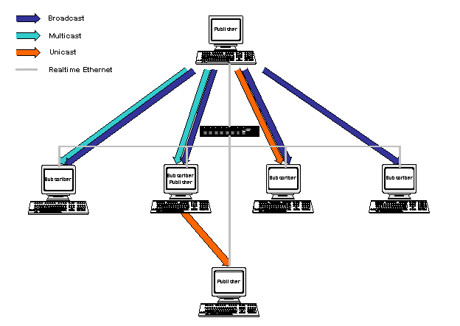
拓扑结构
可以广播（Broadcast）、组播（Multicast）、单播（Unicast）

Slide 4
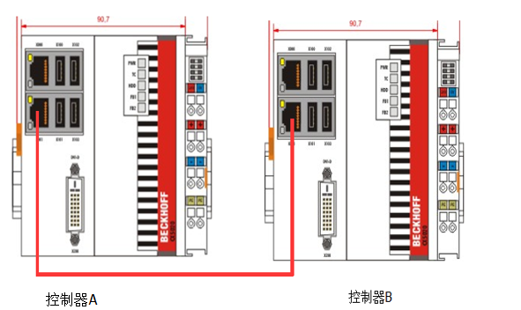

Slide 5
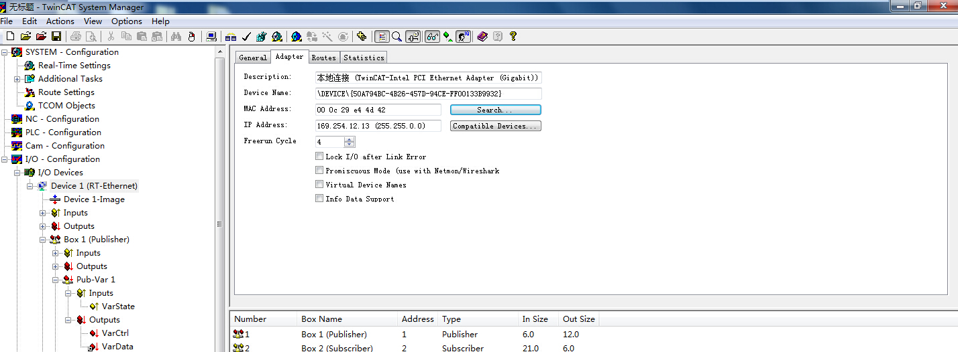
配置过程
1.通讯双方控制器A与B添加路由，在I/O device下添加RT-Ethernet device或EAP，在Adapter选项卡下，通过search按钮选择正确的网卡

Slide 6
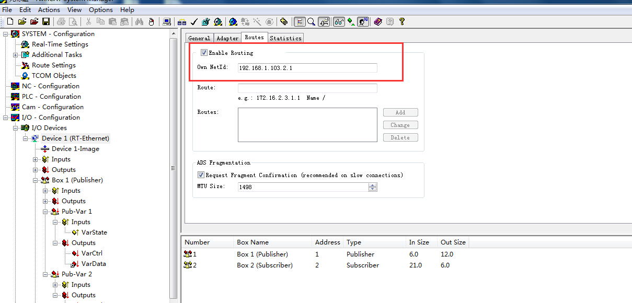
配置过程
若添加的device为RT-Ethernet，还需要在Routes选项卡下将enable routing勾选

Slide 7
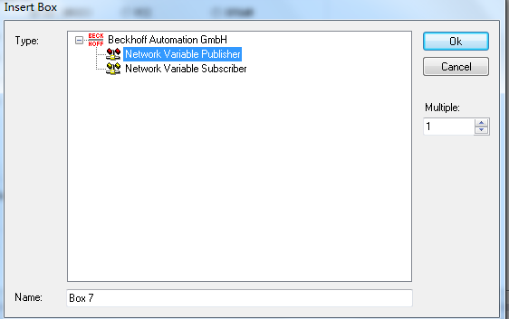
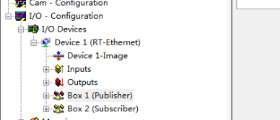
配置过程
2.右击device，选择add new item，添加Network Variable Publisher和Network Variable Subscriber。

Slide 8
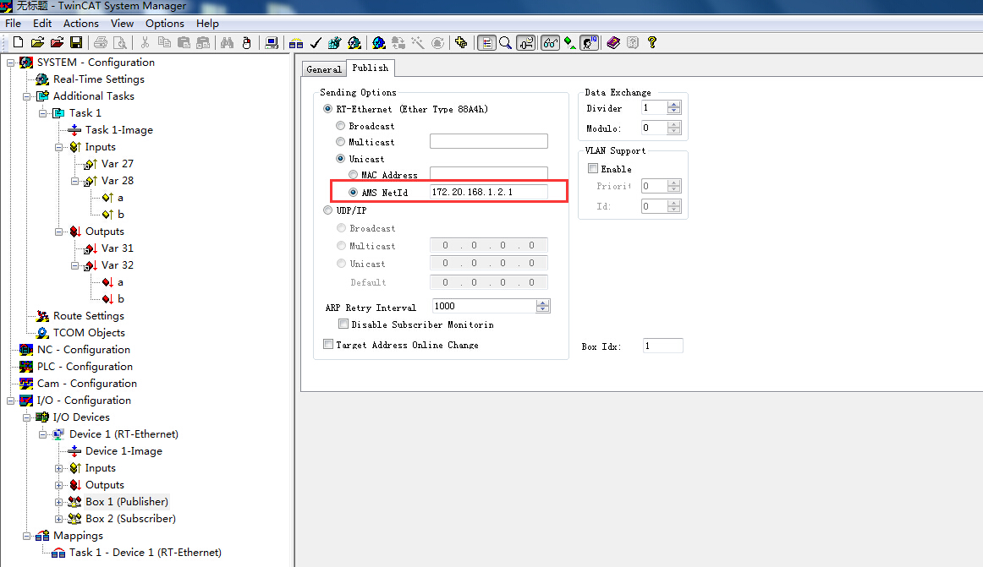
配置过程
3. 选择通讯数据的类型，在Pubish选项卡下选择通讯方式。若为单播，则将netid填写为对方控制器（即接收者）的netid。

Slide 9
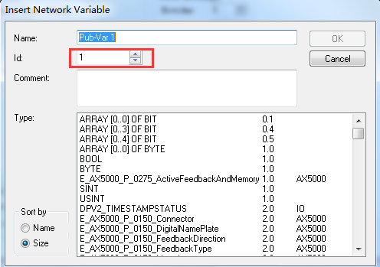
配置过程
4.控制器A在Publisher box下添加Pub-Var，选择通讯数据的类型。可以设置其ID。添加结束后，激活配置。

Slide 10
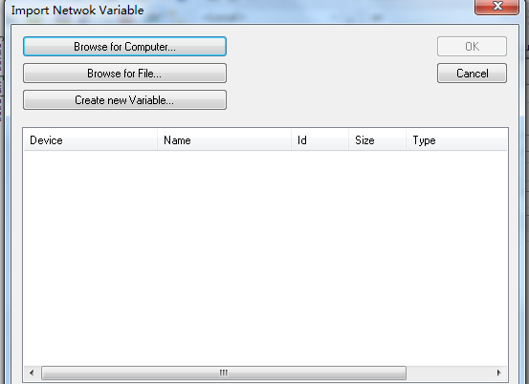
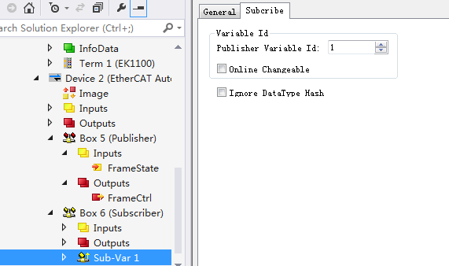
配置过程
5.控制器A已经配置好Publisher box，激活配置，可在控制器B的Subscriber box下配置。可以通过browse for computer获取控制器A的变量。也可以通过Create new Variable添加变量，但要注意sub-var的ID需与控制器A Pub-Var的ID一致。

Slide 11
配置过程
6.同样的，也可以在控制器B下添加Pub-var，控制器A下Sub-var。将变量链接至plc变量或task变量，激活配置，即可进行通讯。

Slide 12
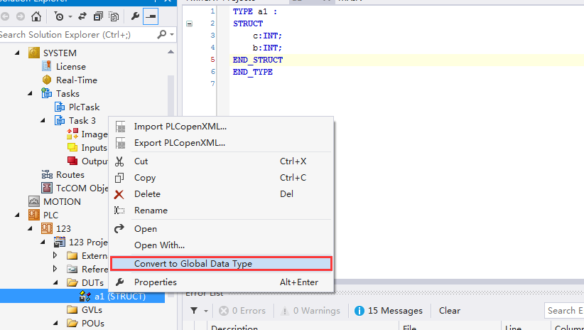
TC3自定义数组结构
右键选择数组Convert to grobal data type

Slide 13
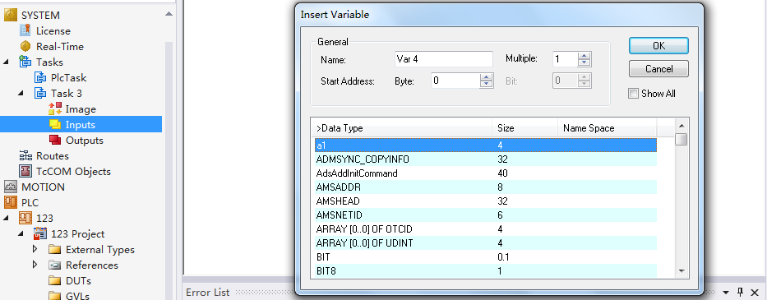
TC3自定义数组结构
就可以在task或EAP下添加自定义数组结构变量了

